Slide 1

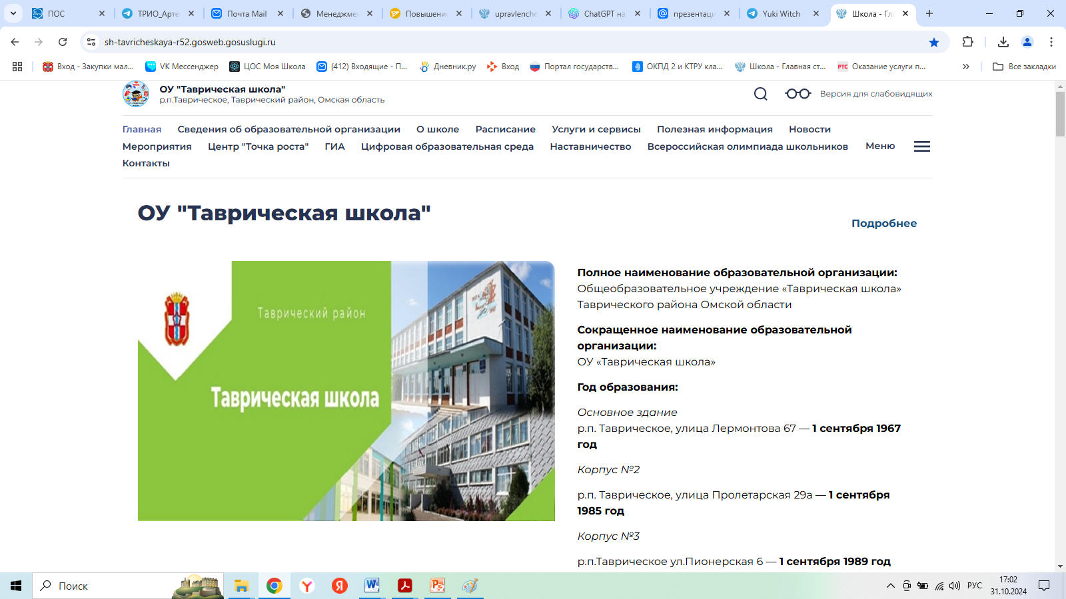
Общеобразовательное учреждение «Таврическая школа»
Таврического района Омской области
Управленческий проект
"Сила Знаний: Успех Вместе"
Ивко Юлия Владимировна,
директор ОУ «Таврическая школа»

Slide 2

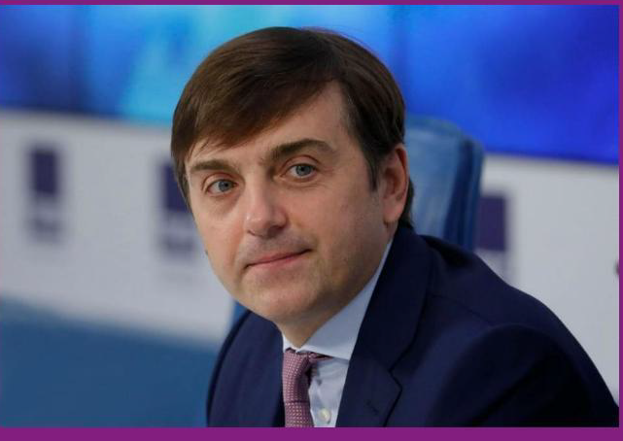
«Современная школа развивается прежде всего благодаря труду наших талантливых, преданных выбранной профессии педагогов».
Сергей Кравцов
Управленческий проект
"Сила Знаний: Успех Вместе"

Slide 3

ОУ «Таврическая школа» сегодня:
3 здания:
Омская область, р.п. Таврическое, ул. Лермонтова, д.67,
Омская область, р.п. Таврическое, ул. Пролетарская, д.29,
Омская область, р.п. Таврическое, ул. Пионерская, д. 6.
Количество обучающихся в соответствии с уровнями образования 1786:
НОО – 709,
ООО – 909,
СОО – 118,
АООП – 50,
Из них обучающихся с ОВЗ – 72 ребенка, детей-инвалидов – 43.
Всего 85 педагогов: учителей - 69, педагогов-психологов - 2, учитель-логопед - 1, учитель-дефектолог - 1, социальных педагогов - 2, педагогов-библиотекарей – 2, педагог ДО – 1,ст. вожатый – 2, советник директора по воспитанию и взаимодействию с детскими объединениями -2 человека. С высшим образованием - 76%
Аттестация: с высшей категорией - 20%, с первой категорией - 41%
Педагоги, имеющие ведомственные награды:
- Отличник Просвещения РФ – 1,
- Почетный работник сферы образования - 3.
Награждены Почетной грамотой Министерства Просвещения Российской Федерации – 11 человек.

Slide 4
Самодиагностика «Школа Минпросвещения России», 2024
Ключевое условие «Учитель. Школьная команда»
Показатель | MАХ балл | Получен- ный балл
Использование единых подходов к штатному расписанию (количество административного персонала на контингент, узкие специалисты) | 1 | 1
Предусмотрены меры материального и нематериального стимулирования (разработан школьный локальный акт о системе материального и нематериального стимулирования, соблюдаются требования локального акта) | 1 | 1
Развитие системы наставничества (положение о наставничестве, дорожная карта о его реализации, приказы)(критический показатель) | 1 | 1
Наличие методических объединений / кафедр / методических советов учителей(критический показатель) | 1 | 1
Наличие методических объединений / кафедр / методических советов классных руководителей | 1 | 1
Охват учителей диагностикой профессиональных компетенций (федеральной, региональной, самодиагностикой) | 3 | 3
Доля учителей, для которых по результатам диагностики разработаны индивидуальные образовательные маршруты | 3 | 1
Доля педагогических работников, прошедших обучение по программам повышения квалификации, размещенным в Федеральном реестре дополнительных профессиональных программ педагогического образования (за три последних года)(критический показатель) | 3 | 3
Доля педагогических работников, прошедших обучение по программам повышения квалификации по инструментам ЦОС, размещеннымв Федеральном реестре дополнительных профессиональных программ педагогического образования (за три последних года) | 3 | 3
Доля педагогических работников и управленческих кадров, прошедших обучение по программам повышения квалификации в сфере воспитания (за три последних года) | 3 | 3
Повышение квалификации управленческой команды по программам из Федерального реестра образовательных программ дополнительного профессионального образования (за три последних года) | 3 | 2
Дополнительное профессиональное образование учителей биологии, информатики, математики, физики, химии по программам, направленным на формирование у обучающихся общеобразовательных организаций навыков, необходимых для обеспечения технологического суверенитета Российской Федерации (за три последних года) | 3 | 3
Участие педагогов в конкурсном движении Наличие среди педагогов победителей и призеров конкурсов | 3 3 | 2 2

Slide 5
Результаты самодиагностики ОУ «Таврическая школа» «Школа Минпросвещения России», 2024г.
Выявленные дефициты ключевого условия «Учитель. Школьная команда»
(26 баллов из 31 балла)
Доля учителей, для которых по результатам диагностики разработаны индивидуальные образовательные маршруты
Повышение квалификации управленческой команды по программам из Федерального реестра образовательных программ дополнительного профессионального образования (за три последних года)
Участие педагогов в конкурсном движении
Наличие среди педагогов победителей и призеров конкурсов
Управленческий проект
"Сила Знаний: Успех Вместе"

Slide 6
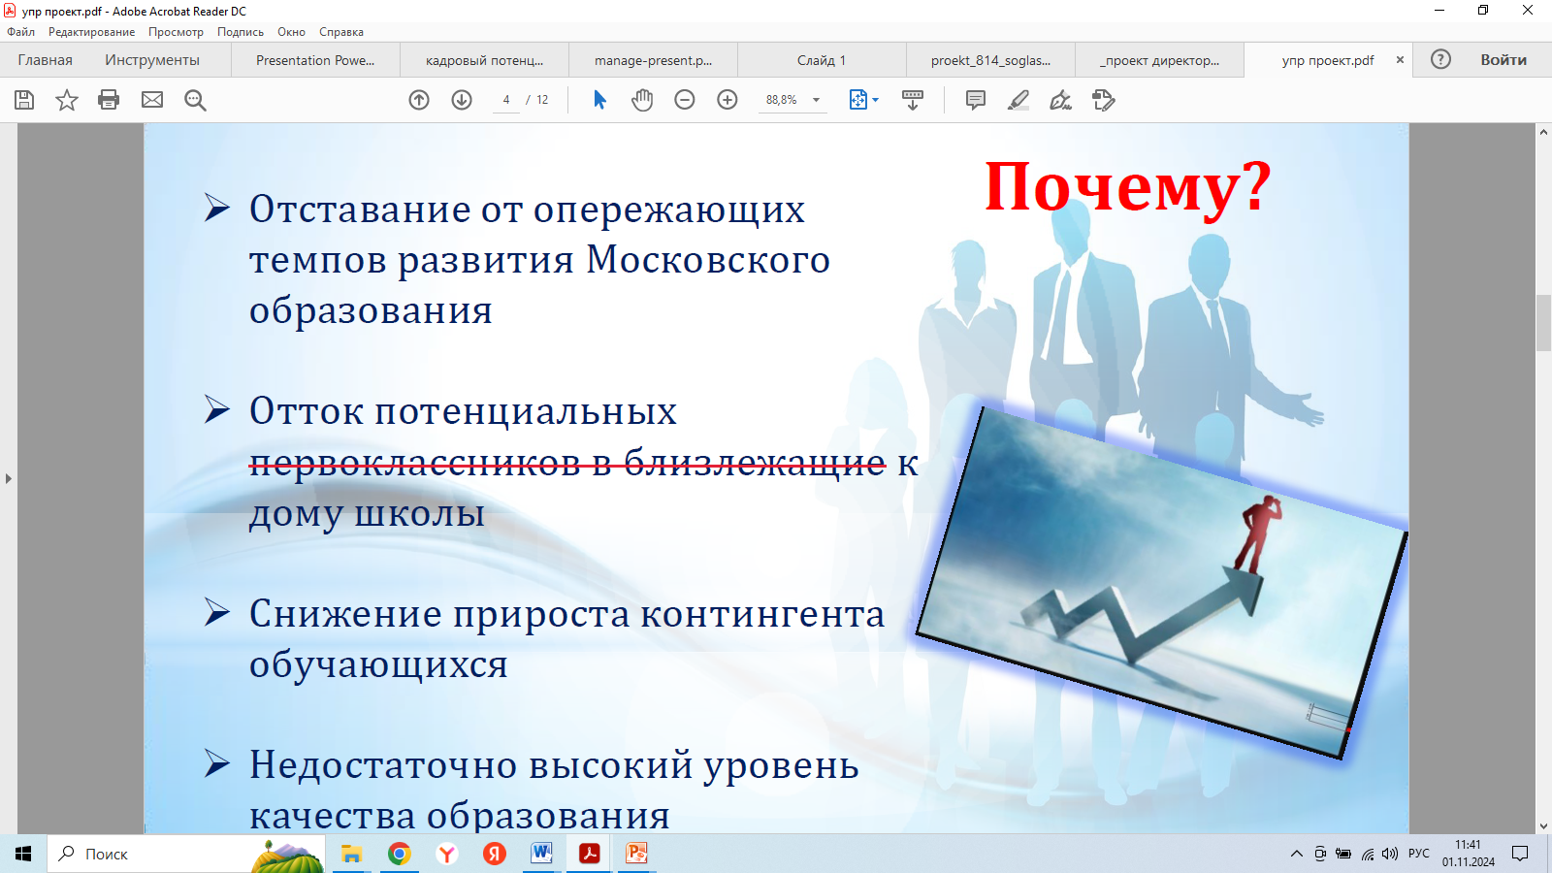
Управленческий проект
"Сила Знаний: Успех Вместе"
Диагностика профессиональных компетенций Н. Галеевой

Slide 7
Управленческий проект
"Сила Знаний: Успех Вместе"
Участие в конкурсах профессионального мастерства

Slide 8

Управленческий проект
"Сила Знаний: Успех Вместе"
Зачем?
«Учителя с высоким уровнем профессионализма могут передавать знания более эффективно, вдохновляя учеников на новые достижения»…
Цель проекта –
развитие кадрового потенциала и профессионального роста педагогов посредством адресного методического сопровождения.
«Педагоги, которые продолжают учиться сами, становятся вдохновением для своих учеников»

Slide 9
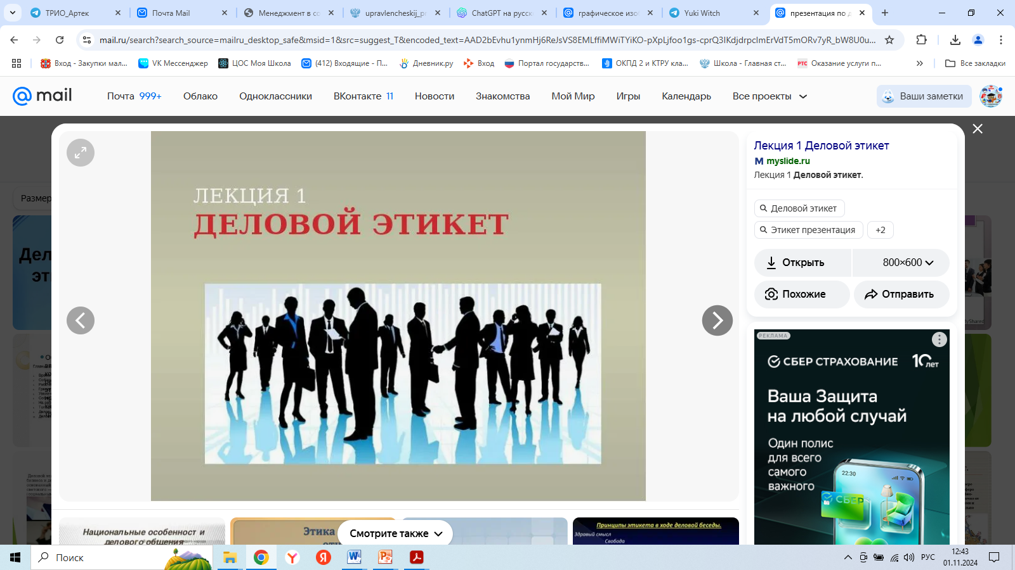
Управленческий проект
"Сила Знаний: Успех Вместе"
Как?
Профессиональные, мотивированные кадры — залог успеха любой организации
1) Управленческие механизмы
2) Совершенствование педагогических компетенций
3) Совершенствование образовательной системы школы

Slide 10
Управленческий проект
"Сила Знаний: Успех Вместе"
(для повышения ключевого условия «Учитель. Школьная команда»)
Управленческие механизмы
Создание условий для творческого и профессионального роста педагогических работников
Повышение квалификации управленческой команды школы по программам, размещенным в Федеральном реестре дополнительных профессиональных программ
Эффективная реализация системы наставничества и поддержки педагогических работников, сопровождение педагогов в подготовке к профессиональным конкурсам

Slide 11
Управленческий проект
"Сила Знаний: Успех Вместе"
(для повышения ключевого условия «Учитель. Школьная команда»)
Совершенствование педагогических компетенций
Формирование внутренней мотивации педагогов к профессиональному саморазвитию, освоение инновационных способов и методов обучения и воспитания
Выявление профессиональных дефицитов педагогических работников с целью оказания адресного сопровождения и составления индивидуальных образовательных маршрутов
Прохождение аттестации педагогов

Slide 12
Управленческий проект
"Сила Знаний: Успех Вместе"
(для повышения ключевого условия «Учитель. Школьная команда»)
Совершенствование образовательной системы школы
Стимулирование участия педагогических работников в конкурсах профессионального мастерства и иных мероприятиях по обмену передовым педагогическим опытом
Повышение уровня планируемых образовательных результатов обучения ( ВСОКО)
Адресная методическая помощь педагогам

Slide 13
Основные риски реализации проекта и пути их минимизации
Оценка актуального состояния внутреннего потенциала |  | Оценка перспектив развития с учетом изменения внешних факторов
сильные стороны | слабые стороны | благоприятные возможности | риски
В школе предусмотрены меры материального и нематериального стимулирования | Формальное отношение | Прохождение КПК реализуется в системе | Управленческая команда останется на стадии формирования
В школе развита система наставничества | Наставляемый может стать слишком зависимым от наставника, не развивая самостоятельность и уверенность в своих силах | Все педагогические работники 100% прошли КПК, профессиональную диагностику компетенций | Дефицит педагогических кадров
Более 80% педагогов прошли диагностику профессиональных компетенций | Неготовность педагогов к участию в диагностике профессиональных дефицитов и к разработке ИОМ | Больше 10 % учителей по результатам диагностики разработали индивидуальные образовательные маршруты | Большая нагрузка учителей
Более 95% педагогов прошли обучение по программам повышения квалификации | Повышение квалификации управленческой команды по программам из Федерального реестра образовательных программ ДПО | Участие учителей в конкурсном движении | Низкий уровень компетенций педагогических работников
Участие педагогов в конкурсном движении | Отказ от участия в конкурсном движении, в публичных мероприятиях разных уровней: круглых столах, конференциях, семинарах, мастер-классах | Наличие победителей и призеров в конкурсах на всероссийском уровне | Не все учителя осознают, что участие в конкурсах может помочь в их профессиональном росте и развитии
Управленческий проект
"Сила Знаний: Успех Вместе"

Slide 14
Управленческий проект
"Сила Знаний: Успех Вместе"
Индикаторы
1. 80% педагогов, использующих инновационные образовательные технологии, способы и методы обучения и воспитания.
2. 100% педагогов и руководящих кадров, повысивших квалификационный уровень.
3. Увеличение на 10% числа педагогических работников, в отношении которых реализуется адресное методическое сопровождение.
4. До 12% увеличение доли учителей, для которых по результатам диагностик разработаны индивидуальные образовательные маршруты.
5. На 20% увеличение числа педагогических работников, принимающих участие в конкурсном движении, на 10% - на всероссийском уровне.
6. На 20% увеличение числа педагогов, участвующих в публичных мероприятиях разных уровней: конференциях, круглых столах, семинарах, мастер-классах .

Slide 15
Управленческий проект
"Сила Знаний: Успех Вместе"
Результаты
Ключевое условие «Учитель. Школьная команда»
Высокий уровень
31 балл
(из 31 балла)
Закрытие имеющихся дефицитов, через эффективную работу управленческой команды школы, контроль выполнения управленческих решений

